Slide 1
Redux原理与应用
周辉

Slide 2
原理分析
在前端框架中的应用
例子

Slide 3
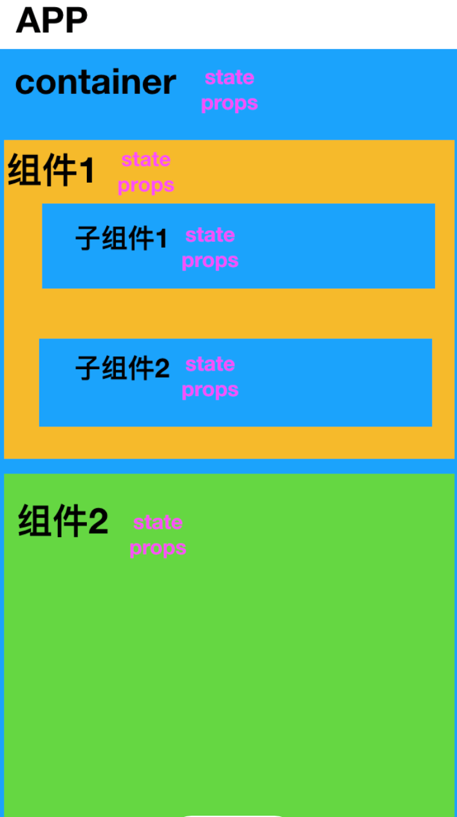
一、一般的React-native结构
未使用redux的react-native项目,大概可以概括一下就是整个APP作为容器,里面存放有多个父组件,子组件,孙子组件,各个组件都含有state和props这两个最重要的属性.
未使用redux的结构略图

Slide 4
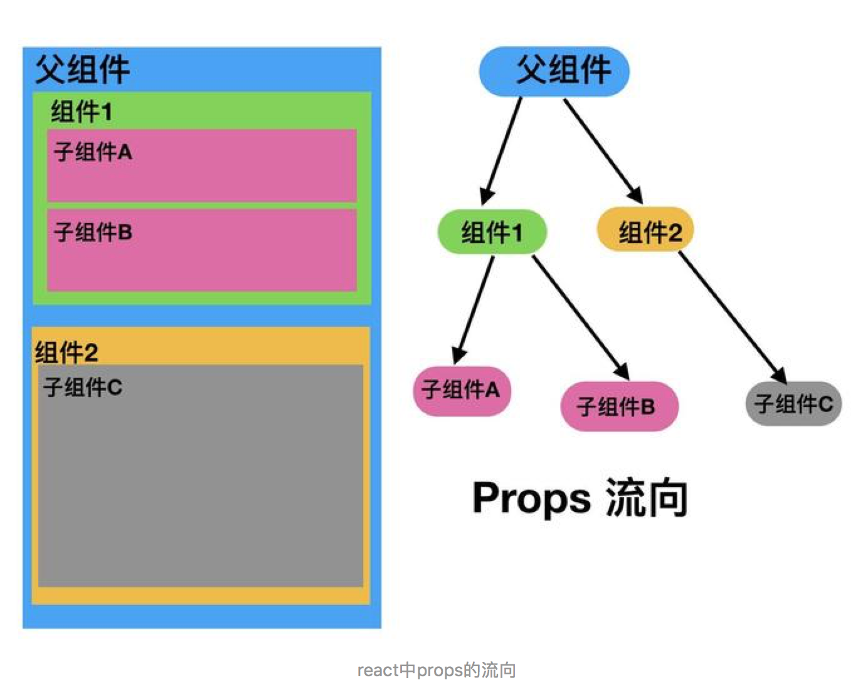
二、props的流向
React有props和state: props意味着父级分发下来的属性，state意味着组件内部可以自行管理的状态，并且整个React没有数据向上回溯的能力，也就是说数据只能单向向下分发，或者自行内部消化state的变化会引起页面的刷新
产生的问题：
组件之间交互比较困难,当APP中页面较多,页面内组件比较复杂,通过修改state的方式重新渲染页面,就会出现卡到爆炸的效果.所以这种方式只适合实现一些功能相对单一,页面简介,页面之间交互较少,结构简单的APP.
未使用redux的结构略图

Slide 5
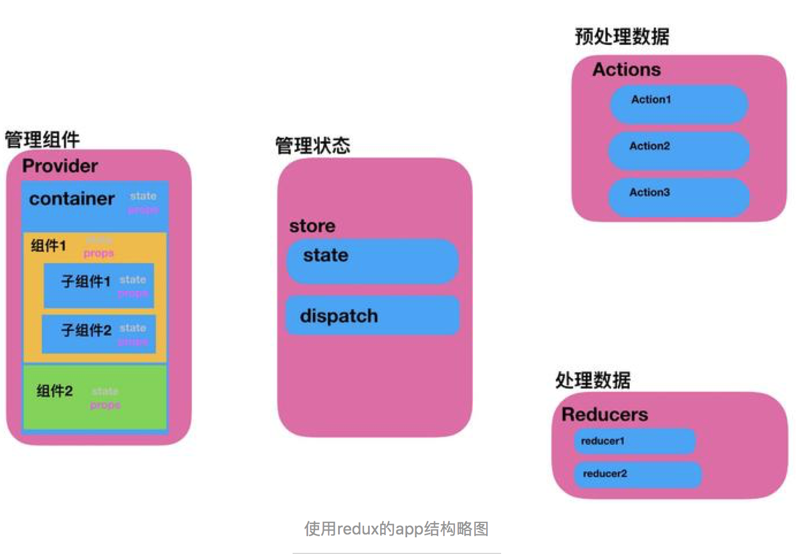
三、使用redux的app结构
解决：
我们来看一下使用了redux的APP结构,下面是我按照我的理解画了一张图,多出来右边三个部分,原来container外层多了一个Provider
未使用redux的结构略图

Slide 6
四、redux的概念和使用
Action（普通Action、异步Action）
普通Action，本质是JS普通对象
异步Action，使用了 Thunk middleware 异步 action
一般由方法生成
必须有一个type
是行为的抽象
Reducer
( previousState, action ) => newState
处理数据逻辑
拆分和合并reducer（用 ES6 的 import、export 语法，非常方便）
是响应的抽象
Store
联系Action与Reducer的对象，为应用提供state
Action作用于store
Reducer根据store响应
store是唯一的
Store包括了完整的state
state完全可以预测
Provider
整个App的容器
用connect将组件与store中的state绑定到一起.使得组件和store中的state对应起来.
组件
Container 和Component

Slide 7
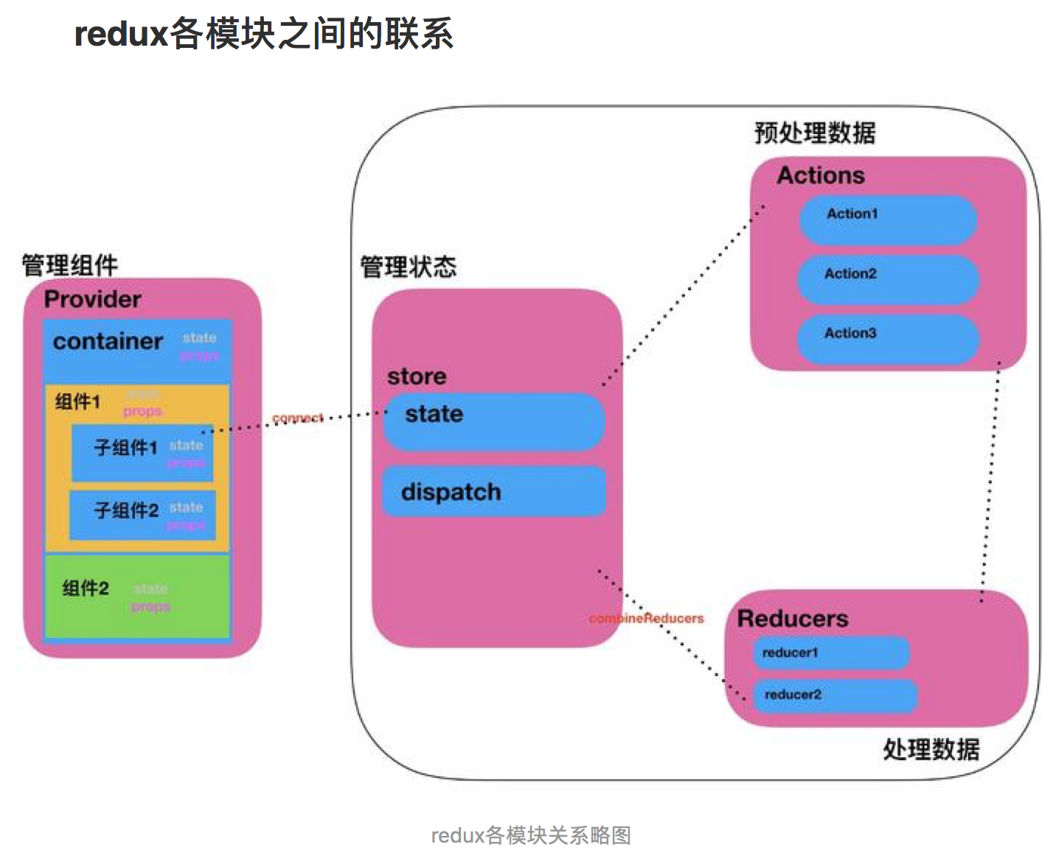
四、redux各模块之间的联系

Slide 8
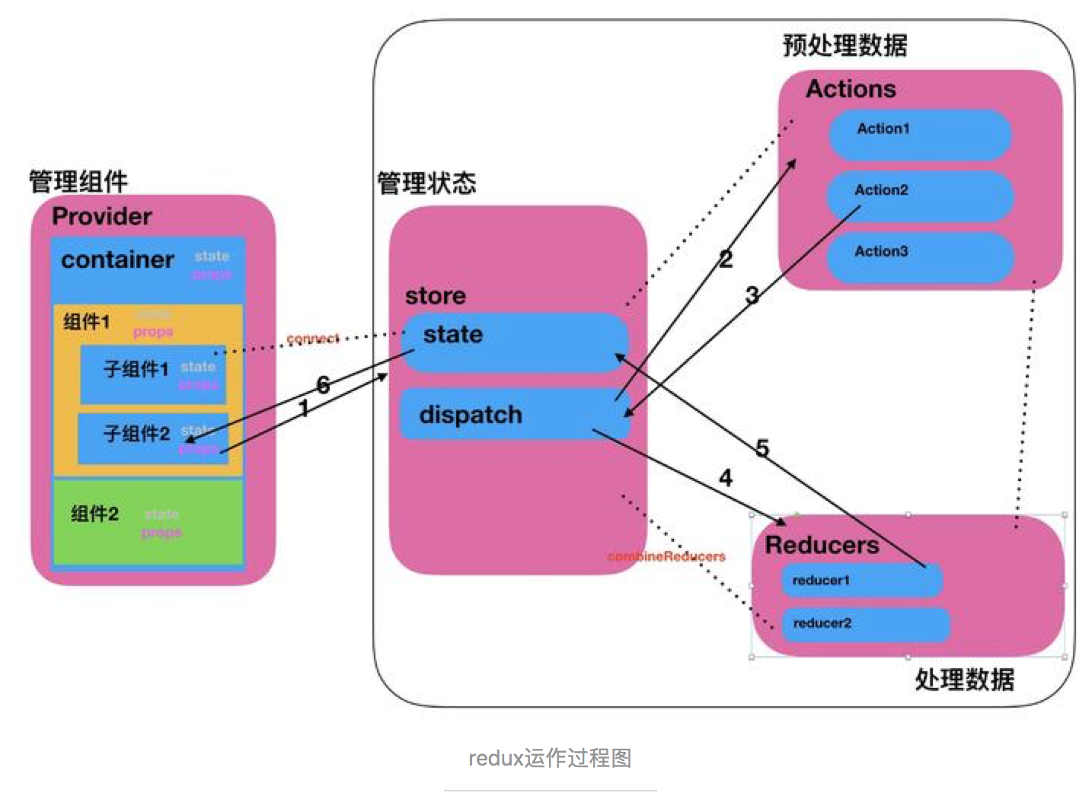
五、redux的运作过程
运作说明：
1.首先store中维护了一个state，我们在组件内dispatch一个action,
2.store获取这个action后,dispatch到actions中,预处理判断该action的type,并返回判断结果给store.
3.store通过接收到的actionType去reducer中寻找对应的处理过程.经reducer处理后,返回新的state给store.
4.store根据新state.

Slide 9
六、redux的适用场景
 | 适合 | 不适合
需求角度 | 用户的使用方式复杂 不同身份的用户有不同的使用方式（比如普通用户和管理员） 多个用户之间可以协作 与服务器大量交互，或者使用了WebSocket View要从多个来源获取数据 | 用户的使用方式非常简单 用户之间没有协作 不需要与服务器大量交互，也没有使用 WebSocket 视图层（View）只从单一来源获取数据
组件角度 | 某个组件的状态，需要共享 某个状态需要在任何地方都可以拿到 一个组件需要改变全局状态 一个组件需要改变另一个组件的状态
途牛不用的原因：
1.我们每个页面都是基于一个activity的，即使维护了一个store，也无法实现共享；
2，局部刷新有两种方式：
1），通过shouldComponentUpdate方法控制刷新
shouldComponentUpdate(nextProps,nextState) {
return this.props !=nextProps || this.state != nextState;
}
2），ref 持有子view的一个引用，通过调用子 view的方法，方法里setState，实现子view的刷新；
3、props 和 state作用分工
props主要是在父View向子View传的值
state，一般是当前view需要刷新时；

Slide 10
七、redux的中间件
它提供的是位于 action 被发起之后，到达 reducer 之前的扩展。
中间件的设计使用了非常多的函数式编程的思想，包括：高阶函数，复合函数 项目中主要使用了三个中间件，分别解决不同的问题。
thunkMiddleware：处理异步Action
loggerMiddleware：开发环境调试使用，控制台输出应用state日志
apiMiddleware：统一处理API请求。一般情况下，每个 API 请求都至少需要 dispatch 三个不同的 action（请求前、请求成功、请求失败），通过这个中间件可以很方便处理。

Slide 11
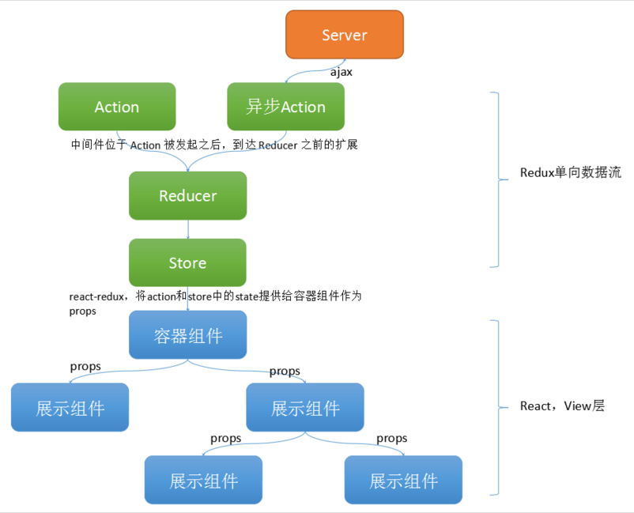
八、前端基本框架图

Slide 12
组件
 | container | component
目的 | 如何工作（数据的获取和状态更新） | 如何显示（布局、样式）
是否在Redux数据流中 | 是 | 否
读取数据 | 从Redux获取State | 从props获取数据
修改数据 | 向Redux派发actions | 从props调用回调函数

Slide 13
九、创建项目tnRNDemo
步骤：
创建项目
react-native init tnRNDemo
测试项目是否正常react-native run-android
安装redux相关文件
npm install --save redux
npm install --save react-redux
npm install --save react-navigation
npm install --save redux-thunk
建立项目内部文件夹
新建src文件夹存放所有js文件.
新建constants,actions,reducers,store,container,component,pages文件夹
(设定类型type) constans文件夹内新建文件loginType,用来划分登录过程中的事件类别
src文件夹内,新建Root.js文件,该文件内实现Provider对视图部分的包裹
实现视图的部分代码 container文件夹内新建App.js文件,作为整个app的入口
项目根目录的入口，App.js;并在render方法返回中更换为Root

Slide 14
九、作业
掌握redux的基本原理？
redux的适用场景？
redux的基本的目录结构是什么? 文件夹Container和Component的区别？
中间件thunkMiddleware是如何使用的？如何编写异步Action？
中间件redux-logger进行调试，查看日志？
Todo：
异步 Aciton的实现：ReduxThunk+promise 和 redux saga+ Generator

